Slide 1

Лекция 9 Тема: Адресация узлов в сети. MAC-адрес, IP-адрес, доменное имя
Дисциплина: Операционные системы
Лектор: Аяпбергенова Асем Тултановна
Кафедра: Программная инженерия

Slide 2
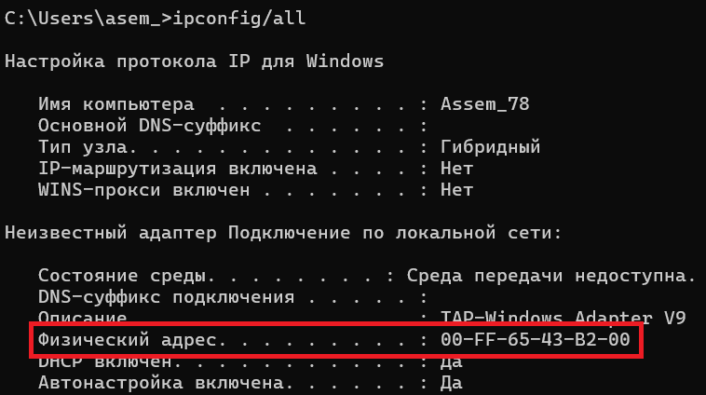
Адресация узлов в сети
это процесс, который позволяет идентифицировать устройства и обеспечивать связь между ними. Основные виды адресации включают MAC-адрес, IP-адрес и доменное имя.
Чтобы узнать физический адрес локального хоста и его ip-адрес нужно выполнить команду ipconfig

Slide 3
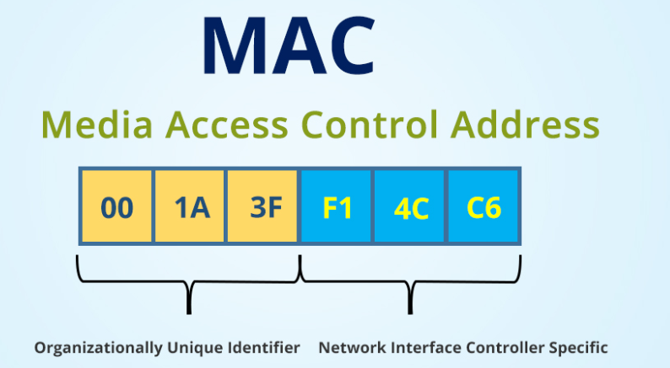
Структура

Slide 4
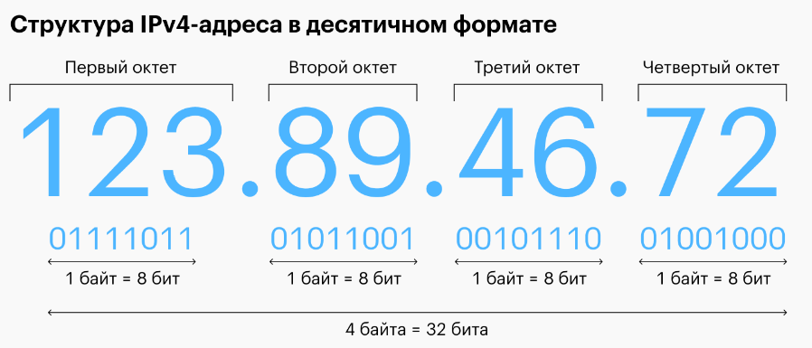

Slide 5
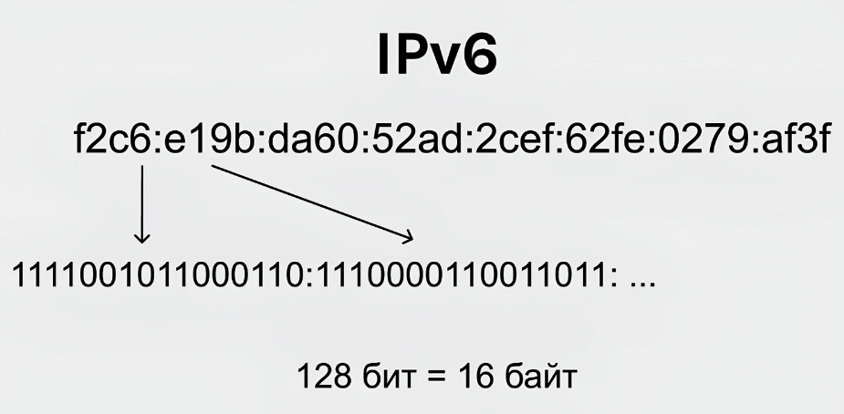

Преимущества IPv6
➢ Больше адресов.
➢ Работает с мобильными устройствами.
➢ Автоматизация.
➢ Безопасность.
➢ Улучшенная производительность.

Slide 6
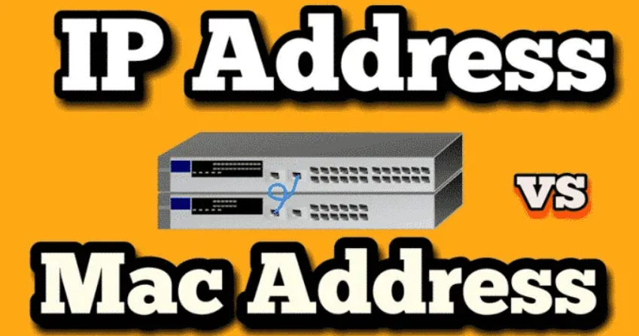
В чем разница между IP и MAC-адресом?
IP-адрес — это адрес компьютера, на который доставляется интернет-трафик, а MAC-адрес — это уникальный идентификатор, присваиваемый каждым производителем сетевой карты своему подключенному устройству.

Slide 7

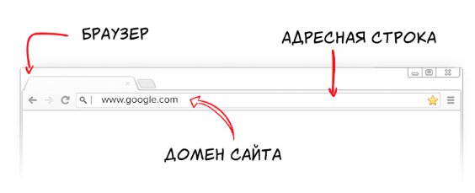
Домен — это название сайта, его адрес в сети интернет. Домен в интернете — это то, что мы вводим в адресную строку браузера, например, google.com или mail.ru.

Slide 8
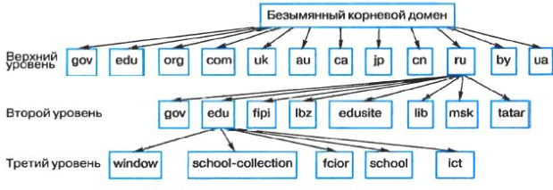
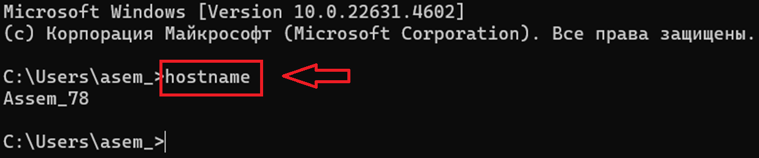
Иерархическая структура доменных имен
Как узнать доменное имя? Узнать доменное имя хоста можно командой hostname

Slide 9
Международные домены:
Домены различных стран:
.biz — сайты для бизнеса .com — сайты коммерческих организаций .edu — образовательные ресурсы .gov — сайты правительственных учреждений .info — информационные сайты .mil — сайты военных организаций .movie — официальные сайты фильмов .museum — сайты музеев .net — провайдеры и сетевые организации .org — некоммерческие организации .pro — для профессионалов .tv — сайты телевизионных компаний
.name — персональный домен
.kz — Казахстан
.kg — Кыргызстан
.ru — Россия
.uz — Узбекистан
.am — Армения
.at — Австрия .az — Азербайджан
.be — Бельгия .bg — Болгария
.by — Беларусь .ch — Швейцария
.cn — Китай
.de — Германия
.ge — Грузия .gr — Греция

Slide 10

Что такое DNS ( Domain Name System) ?
DNS (Domain Name System) — система доменных имен, основная задача которой преобразовывать имя домена в IP-адрес.

Slide 11




В Linux:
В Windows:
Посмотреть текущие настройки DNS:
Через командную строку (CMD):
Вывод покажет используемые DNS-серверы, например:
Найдите раздел, относящийся к вашему сетевому подключению. Там будет строка DNS-серверы, например:

Slide 12
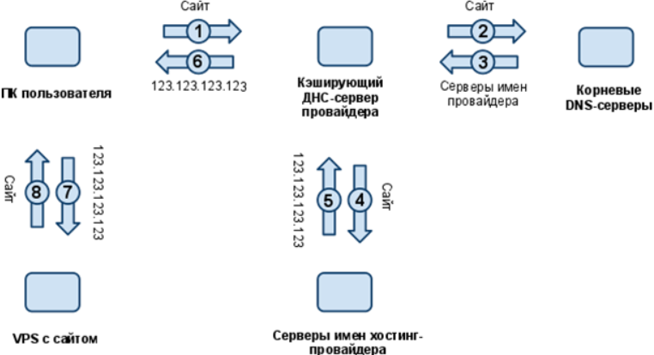
Рассмотрим наглядный пример работы DNS

Slide 13
СПАСИБО ЗА ВНИМАНИЕ!!!

